Slide 1


Slide 2


Slide 3
MONITOR és felépítése
Az előadást készítette:
Kossuth Katalin

Slide 4
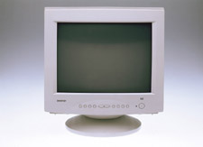
A monitorok általános jellemzése
Az egyetlen párbeszédes egység az információk képi megjelenítésére, output periféria
Szokás display-nek is hívni
Az adatáramlás itt is egyirányú, de a felhasználó ellenőrzésre, míg a számítógép kijelzésre használja, ezért különböztetjük meg a többi kiviteli eszköztől
A billentyűzet és a monitor együtt a párbeszédes üzemmód hatékony eszközei
A számítógép által feldolgozott adatok megjelenítésére szolgál

Slide 5
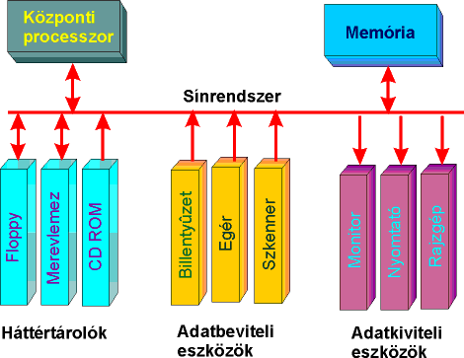
A monitor helye a számítógép szerkezetében
ITT VAGYOK!

Slide 6

A kép megjelenítés szerint lehetnek:
Katódsugárcsöves: - működési elve a televízió képcsövéhez hasonló - nagy frekvenciás egységet nem tartalmaz - éles, pontos, villogásmentes képet kell ad

Slide 7
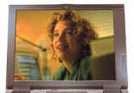
2) Folyadékkristályos
Hordozható számítógépeknél használható
Nagy méretei és viszonylag nagy súlya van
Képminősége gyengébb a CTR monitornál
Olvashatóságát háttér világítással javítják

Slide 8


3) Gázplazmás
Működési elve a glimmlámpáéhoz hasonló
Jól olvasható, csak mono kivitele terjedt el
Szintén hordozható gépekhez használják

Slide 9
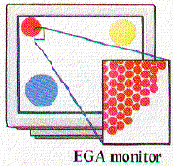
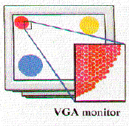
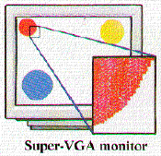
A felbontóképesség szerint megkülönböztetünk:
Hercules (monochrom) 762*348
CGA (színes, kisfelbontású) 320*200
EGA (64 színből 16-ot kezel) 640*350
VGA (max. 256 színt kezel) 800*600
SVGA (256 színt jelenít meg) 1024*768

Slide 10
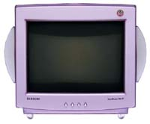

Plusz információk a monitorról:
A kép méretéhez a képátlót adják meg, hüvelyekben (inch)
A monitor nagyságától független a képfelbontás
A nagyobb felbontást egyes monitorok csak váltott soros letapogatással (interlaced) tudják megvalósítani
A minőségi monitorok nem váltott soros letapogatást használnak (non-interlaced) és így a kép villogásmentes
A képváltási frekvencia: 60-90Hz

Slide 11
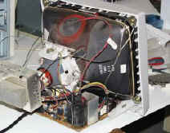
A monitor részei és azok működése

Slide 12
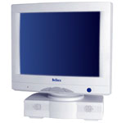
A monitorok többsége ugyanúgy működik, mint a televízió
A képalkotáshoz katódcsőre van szükségük
Ez egy légmentesen lezárt üvegcső, melynek működése hasonlít az elektroncső működésére.

Slide 13
MI kell még hozzá?
A képcső az elektroncsőhöz képest kiegészül néhány eltérítő tekerccsel
Ha az eltérítő tekercsekre feszültséget kapcsolunk a köztük áthaladó elektronok vonzani vagy taszítani fogják egymást
Így irányítani tudjuk, hogy a képernyő belső, lapos felületének, mely pontjára csapodnak be az elektronok, ahol becsapódáskor felvillannak.

Slide 14
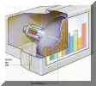
A képpontok:
Ez az ernyő akár több millió képpontból is állhat
Egy ilyen pont egy-egy zöld, piros és kék pontocskát foglal magába, amelyek elektron hatására fényt bocsátanak ki
Ez annak köszönhető, hogy a képernyő lapos felületét olyan anyagokkal vonják be, melyek rendelkeznek ezzel a fénykibocsátó tulajdonságát.

Slide 15
Feltételeknek megfelelően:
Ha elég sűrűn csapódnak az elektronok az ernyőbe, akkor a képernyőt felhasználó úgy érzékeli, hogy az adott pont folyamatosan világít.
Ha pedig a pásztázó mozgás is elég gyors, összefüggő képet láthat szemünk

Slide 16
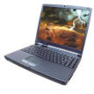

A valóságban a kép megjelenítése:
Soronként történik a kép megjelenítés: az elektron sugár végig pásztázza az összes sor összes képpontját
És minden pontot olyan erősen gerjeszt, amilyen erősen azt láttatni akarjuk
Ezekből a képpontokból fog összeállni a kép

Slide 17
Egybevetve:
A monitorok kulcsfontosságú részei a számítógépnek és számunkra is, hiszen ezzel elénk tárul a világ!!!

Slide 18

Befejezésül:
Had köszönjem meg kedves figyelmüket!
KÖSZÖNÖM!

Slide 19
VÉGE!!!
Az előadás tervezője: Kossuth Katalin

